Slide 1
Synopsysツールのインストールと 寄生抽出方法
2023/12/16日 小島作成

Slide 2
目次
Synopsys Installer
Starrc
寄生抽出
ポストレイアウトシミュレーション

Slide 3
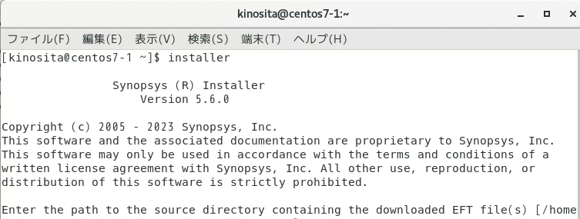
Synopsys Installer
自分のホームにある「.bashrc」に
「#Synopsys installer」
「PATH=$PATH:/eda/synopsys/installer_5.6」
の２行を加える。(1行目はコメント)
ホームでターミナルを開き「source .bashrc」と入力し実行。
(.bashrcファイルの更新をOSに伝えるコマンド)
rootにインストールしてしまったのでこれでインストーラーは使える。
ターミナル(任意の場所)で「installer」と入力、実行し
右のようになればOK
次ページからは再度インストールする方法。

Slide 4
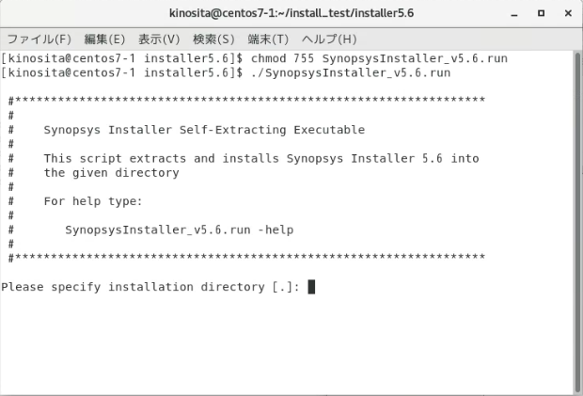
Synopsys Installer
「\eda\SYNOPSYS\CDROM」にある「installer5.6」を自分のフォルダにコピーする。
コピーしたフォルダで「chmod 755 SynopsysInstaller_v5.6.run」を実行しパーミッションを変更する。
その後、同じディレクトリで「./SynopsysInstaller_v5.6.run」を実行。
すると右のような表示が出るのでインストールするディレクトリのパスを記述しエンター。

Slide 5
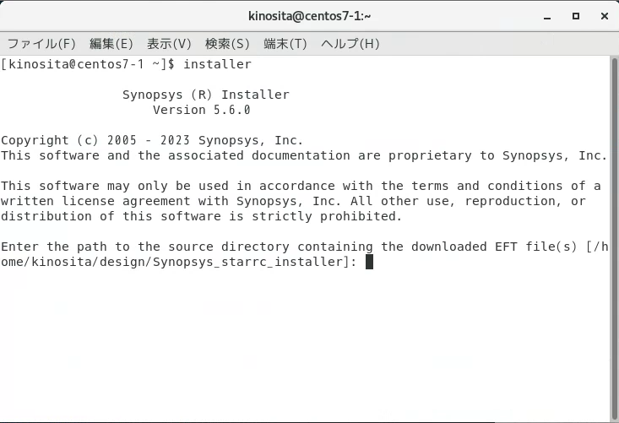
Synopsys Installer
自分のホームにある「.bashrc」に
「PATH=$PATH:{インストールディレクトリ}」と書き込み保存する。
「.bashrc」があるディレクトリでターミナルを開き、「source .bashrc」を実行する。
インストールが成功すると、ターミナルで「installer」と入力すると右のように表示される。

Slide 6
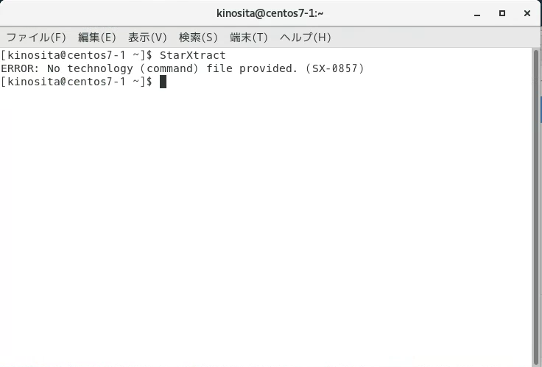
starrcのインストール
StarrcもInstaller同様rootにインストールしてしまったので個人で必須の作業はパスを通すだけ
自分のホームにある「.bashrc」に
「#StarXtract」
「PATH=$PATH:/Synopsys/starrc/T-2022.03-SP4/bin」の２行を追記し、ホームで開いたターミナルから「source .bashrc」を実行。
ターミナルで「StarXtract」を実行した際「ERROR: No technology (command) file provided. (SX-0857)」と表示されていれば成功
次ページからは再インストール方法。
バージョン関係なく手順は同じ。

Slide 7
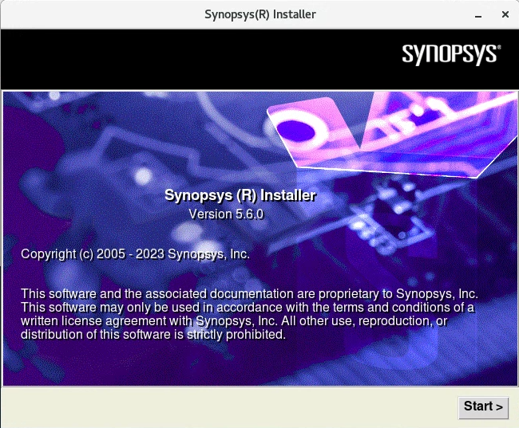
starrcのインストール
SynopsysInstaller同様CDROMから「starrc_vR-2020.09-SP4」をコピーし、パーミッションを変更する。
任意の場所で開いたターミナルで「installer -gui」と入力し、実行すると右のSynopsys® Installerが起動する。
NextをクリックするとSite IDなどを求められるがこれは0でいい。
その他はおそらく自分のアドレスなどを入力すればよい(未確認)。

Slide 8
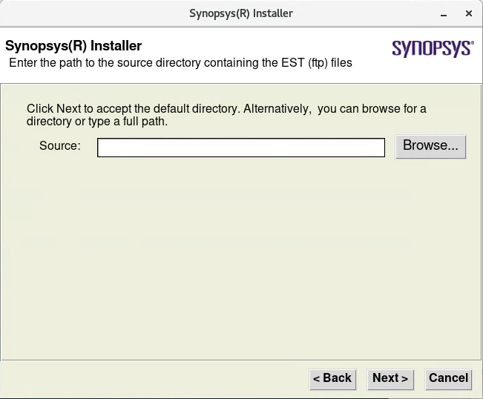
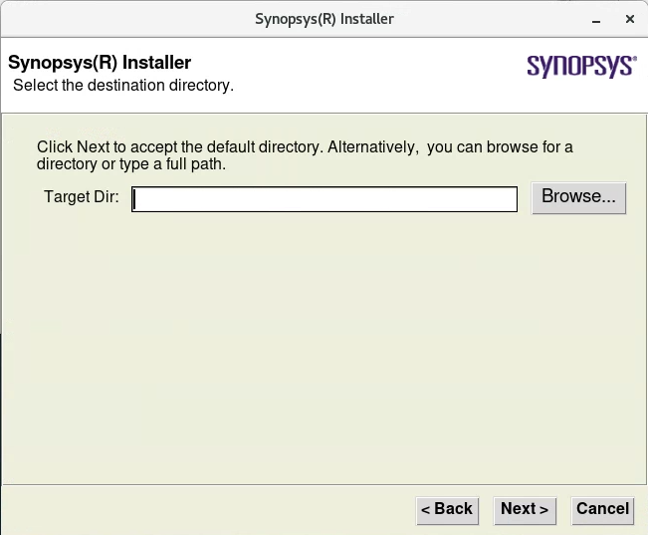
starrcのインストール
Source : にはCDROMからコピーしてきたフォルダのディレクトリを入れる。
TargetDir : にはインストール先のディレクトリを指定する。
新しいディレクトリを作ったほうが良い。

Slide 9
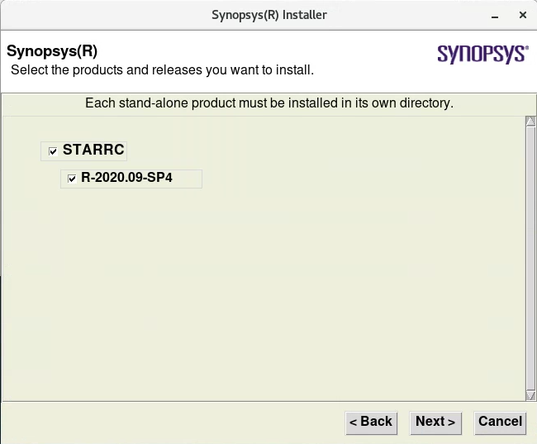
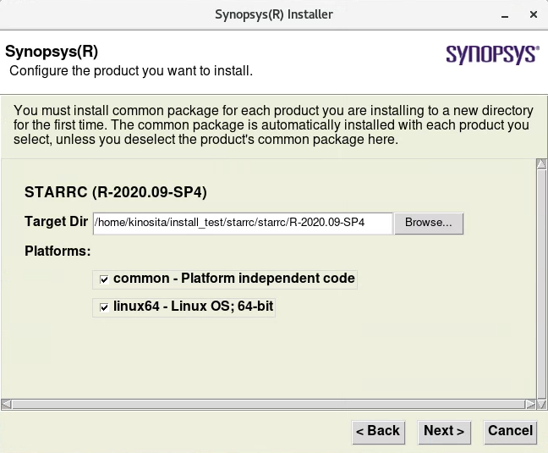
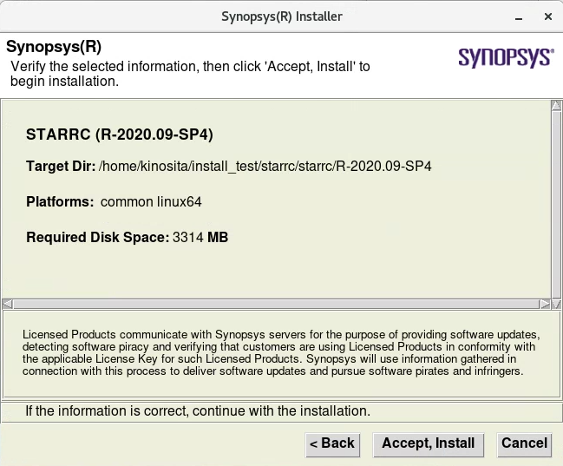
starrcのインストール
流れに沿ってインストールを進める。

Slide 10
starrcのインストール
インストールが完了したら、インストールしたフォルダのバイナリがあるフォルダのパスを登録する。
ホームにある「.bashrc」に
「PATH=$PATH:{インストールディレクトリ}\starrc\R-2020.09-SP4」
と書き込む。
「.bashrc」内に
「export SNPSLMD_LICENSE_FILE=1700@vdec-cad3:1700@vdec-cad2:1700@vdec-cad1:1700@ls-vdc.vdc.ce.titech.ac.jp」とない場合は書き込み保存する。
ホームで開いたターミナルで「source .bashrc」を実行する。
インストールに成功するとターミナルで「StarXtract」と打つと右の様な表示が出る。

Slide 11
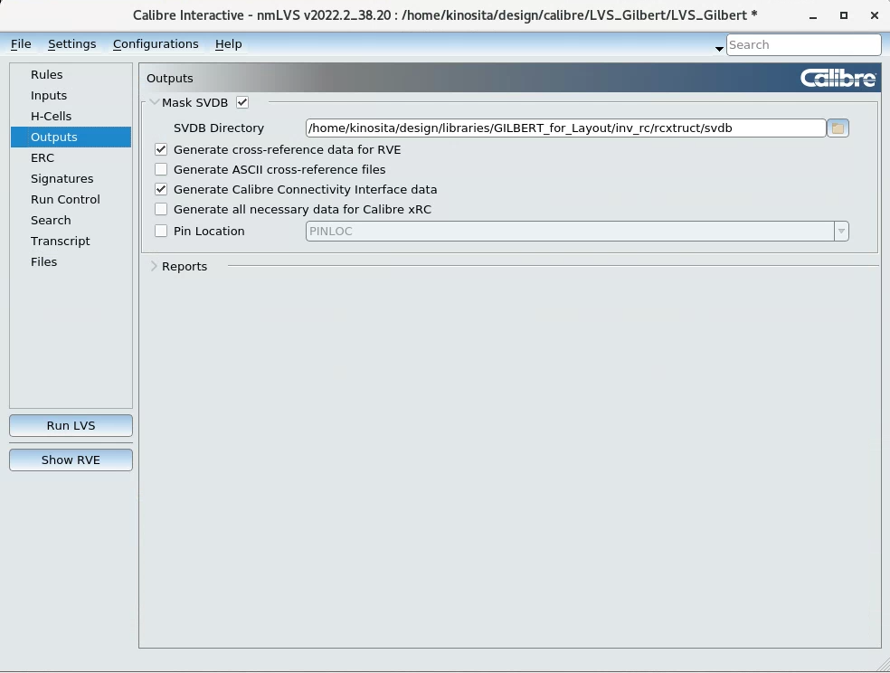
寄生抽出
寄生抽出用のフォルダを作っておく。
DRC,LVSフリーのレイアウトを用意する。
LVSのウィンドウでOutput中の
「Generate Calibre Connectivity Interface data」にチェックを入れる。
「SVDB Directory」に作成した寄生抽出用のフォルダを指定。この際、ファイル名は「svdb」としておく(多分変えてもいい)。
LVSを実行

Slide 12
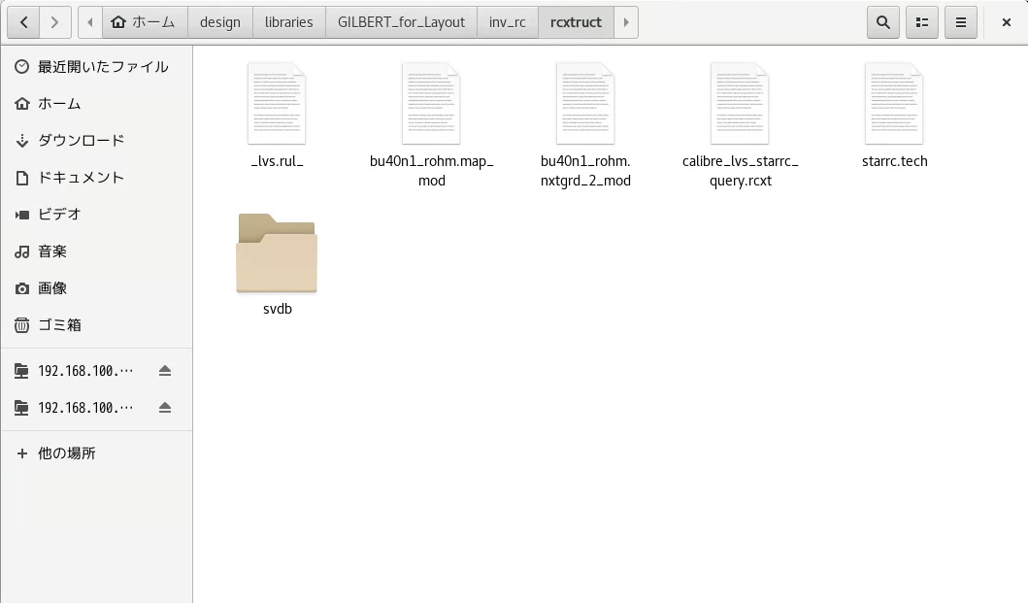
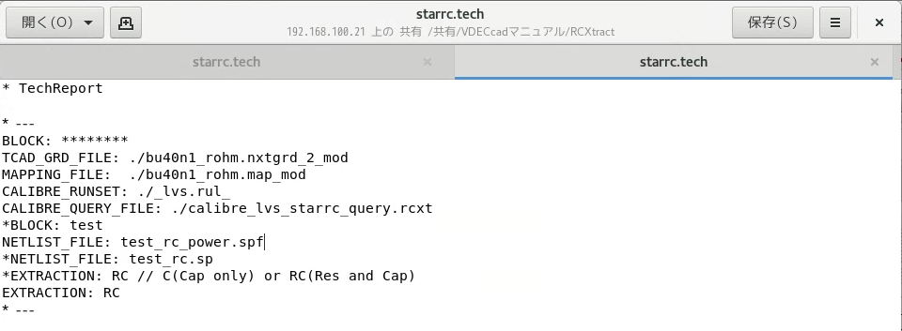
寄生抽出
寄生抽出用のフォルダにsvdbフォルダが生成される。
寄生抽出用のフォルダにNASの「共有\VDECcadマニュアル\RCXtract」にあるファイルをコピーする。
コピーしたstarrc.techファイルの上の方にある「BLOCK」の右にあるアスタリスクを寄生抽出するセルの名前に書き替える。
このファイル内を書き換えることで電源の抽出の有無やRのみCのみなどを設定できる。synopsysのマニュアルを参照

Slide 13
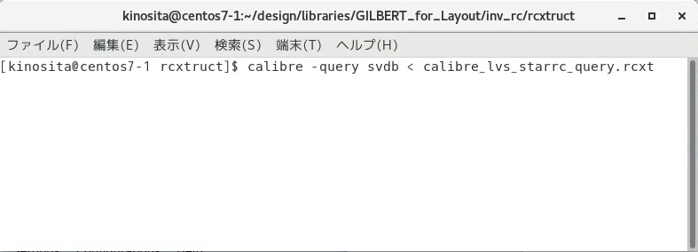
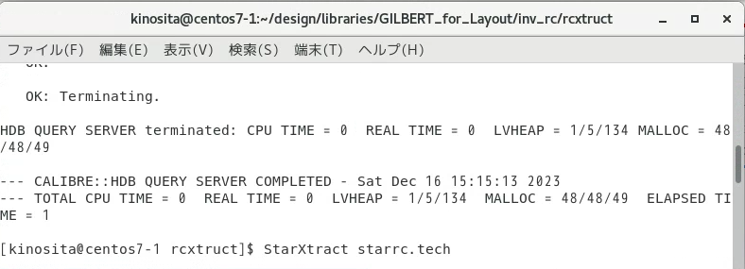
寄生抽出
寄生抽出用のフォルダでターミナルを開き、
「calibre –query svdb < calibre_lvs_starrc_query.rcxt」
と入力し、実行。(svdbファイルの名前を変えた場合はここの入力を変える？)
コマンドを実行し、成功するとフォルダにファイルが作成される。
続けてターミナルに「StarXtract starrc.tech」と入力し実行。
さらにファイルなどが作成される。
寄生抽出用のフォルダに「.spf」ファイルが生成されていればOK
これが寄生抽出したネットリスト。

Slide 14
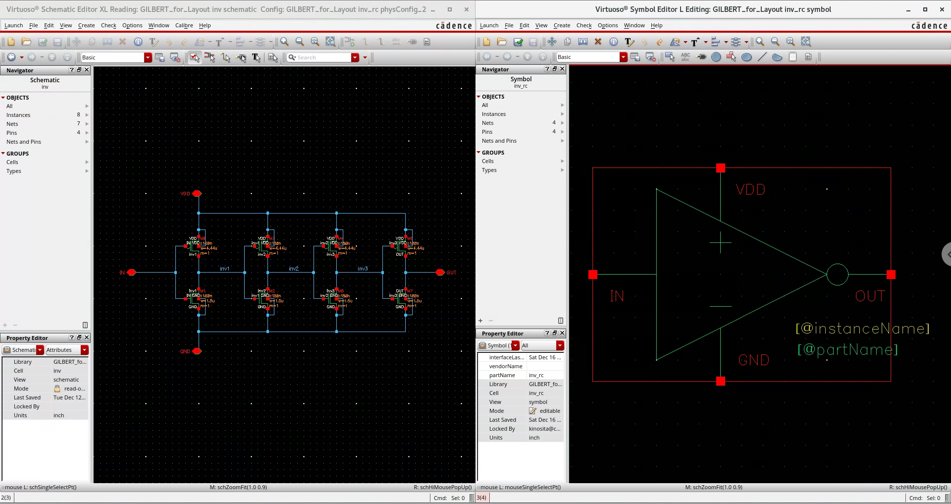
ポストレイアウトシミュレーション
寄生抽出したlayoutに対応するschematicのシンボルを作成する。

Slide 15
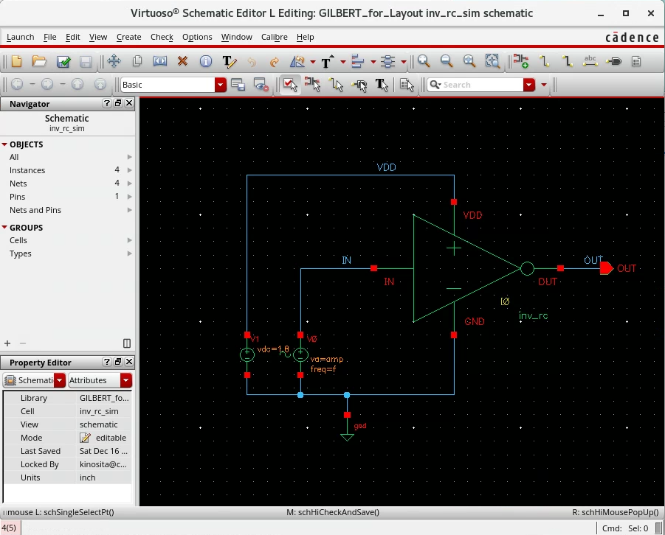
ポストレイアウトシミュレーション
作成したインスタンスを使って
シミュレーション用の回路を作る。
配線にここから端子と同じ名前を付ける(要検証)。

Slide 16
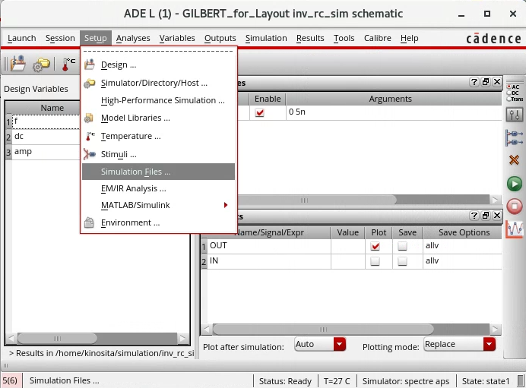
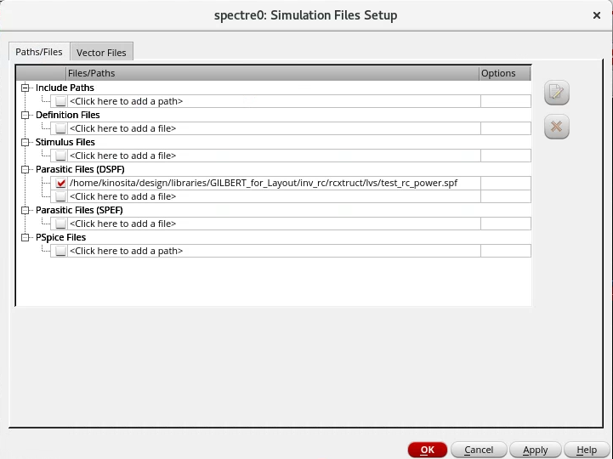
ポストレイアウトシミュレーション
通常のシミュレーション同様ADELを立ち上げる。
「Setup」から「SimulationFiles…」を選択する。
「Parasitic Files(DSPF)」にチェックを入れ、抽出したnet listファイル(.spf)を選択。
あとは通常通りシミュレーションを実行。

Slide 17
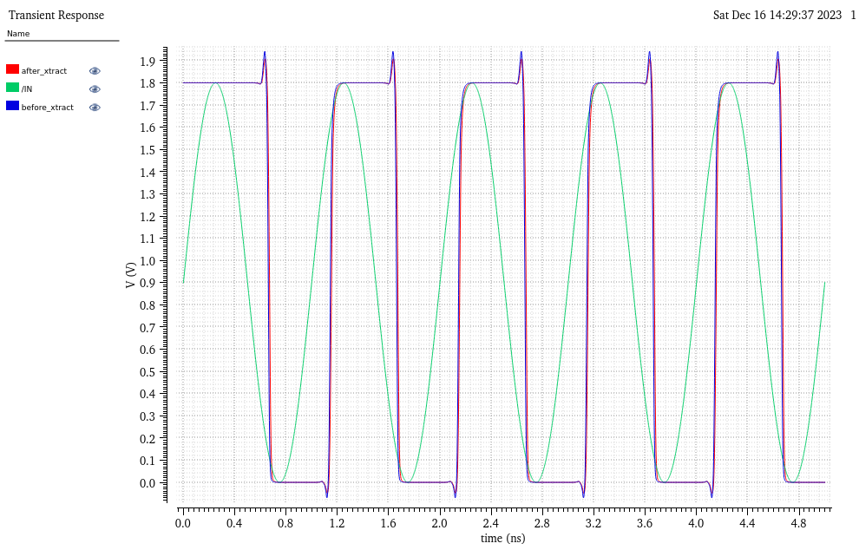
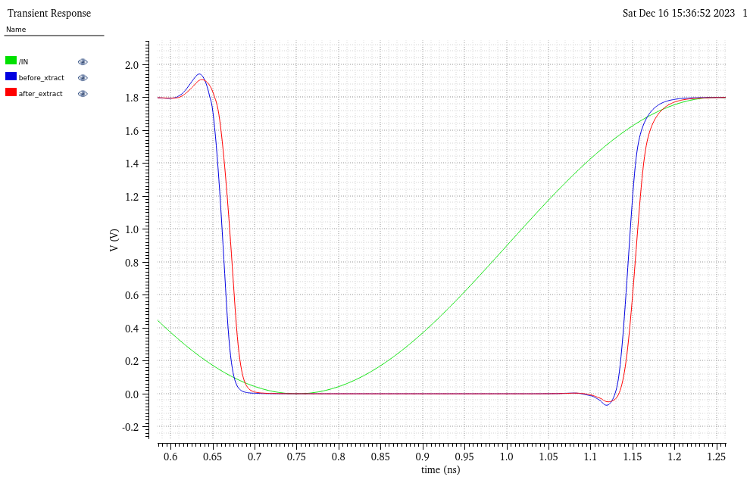
ポストレイアウトシミュレーション
拡大
寄生抽出の前後でわずかに応答が変化。
これはレイアウトが小規模なため。

